Slide 1
2025-0524
超越标准模型
人工智能与探索新物理模型
Nanosecond pulsed cryogenic plasma
汇报人：郭逸兮
学号：SA24048002
Notes:
各位老师、同学，大家好！今天我汇报的题目是《超越标准模型：人工智能与探索新物理模型》。我是郭逸兮，学号SA24048002。今天我的汇报聚焦于人工智能在现代高能物理，尤其是探测器模拟与粒子识别方面的应用，展示其对现有物理理论的扩展潜力。

Slide 2
01
背景介绍
Background
02
领域现有工作介绍
Existing work
目录
03
个人工作结合
Conclusion
04
总结与展望
Summary and outlook
Notes:
本次报告分为四个部分：首先是背景介绍，其次是目前该领域的已有工作，第三部分我会结合自己的研究进行展示，最后是总结与未来展望。

Slide 3
Topic Presentation
01
背景介绍

Slide 4
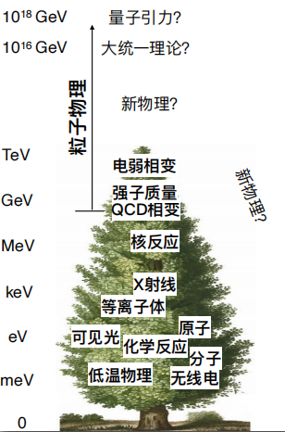
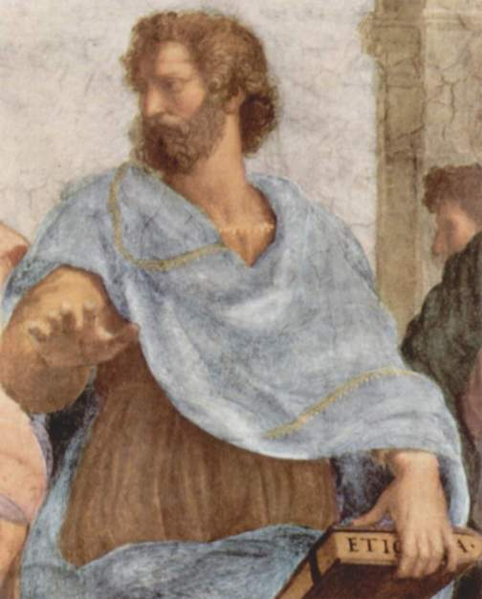
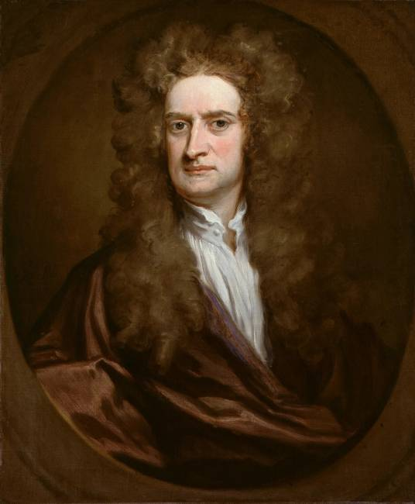
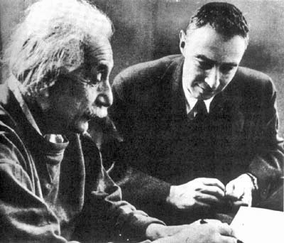
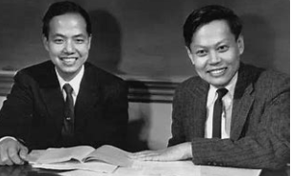
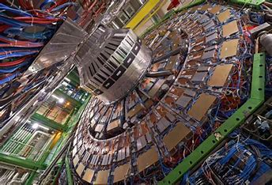
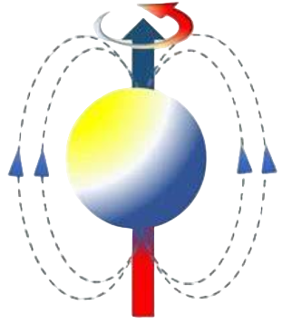
1
背景介绍
Background
古典自然哲学阶段
经典物理阶段
现代物理诞生
微观/高能物理发展阶段
现代前沿物理阶段
Notes:
我们首先从物理学的发展脉络谈起。人类对自然规律的探索大致经历了五个阶段：从最初的古典自然哲学，到经典物理学的建立，再到现代物理的产生——尤其是相对论与量子力学的出现。上世纪六七十年代，标准模型逐步形成。而当前我们正处在探索微观世界与高能物理的前沿阶段，也就是“超越标准模型”的时代。

Slide 5
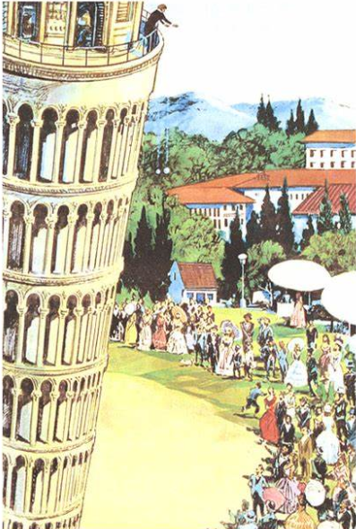
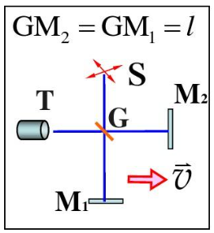
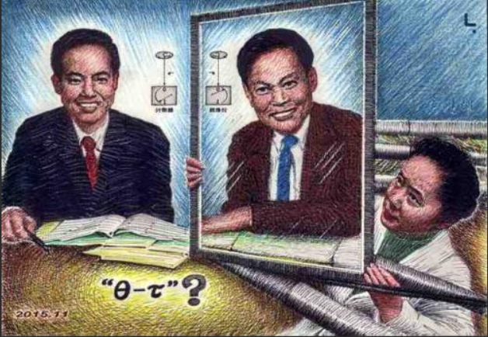
1
背景介绍
Background
伽利略两个铁球同时落地
迈克尔逊干涉实验
弱相互作用力下的宇称不守恒
Notes:
每个阶段都有里程碑式的“矛盾”推动理论更新。例如，伽利略的自由落体实验揭示了重力加速度与质量无关；迈克尔逊干涉实验否定了以太的存在；李政道与杨振宁则通过宇称不守恒提出了弱相互作用的新机制。这些都是“实验推动理论”的经典范例。

Slide 6
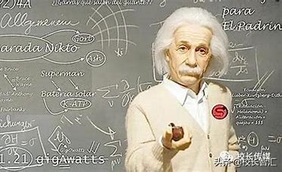
1
背景介绍
Background
提出一个问题
往往比解决一个问题
更重要
Notes:
爱因斯坦曾说：“提出一个问题往往比解决一个问题更重要。”我们今天所探讨的“人工智能是否可以帮助我们提出物理学的新问题”正是这句名言的体现。

Slide 7
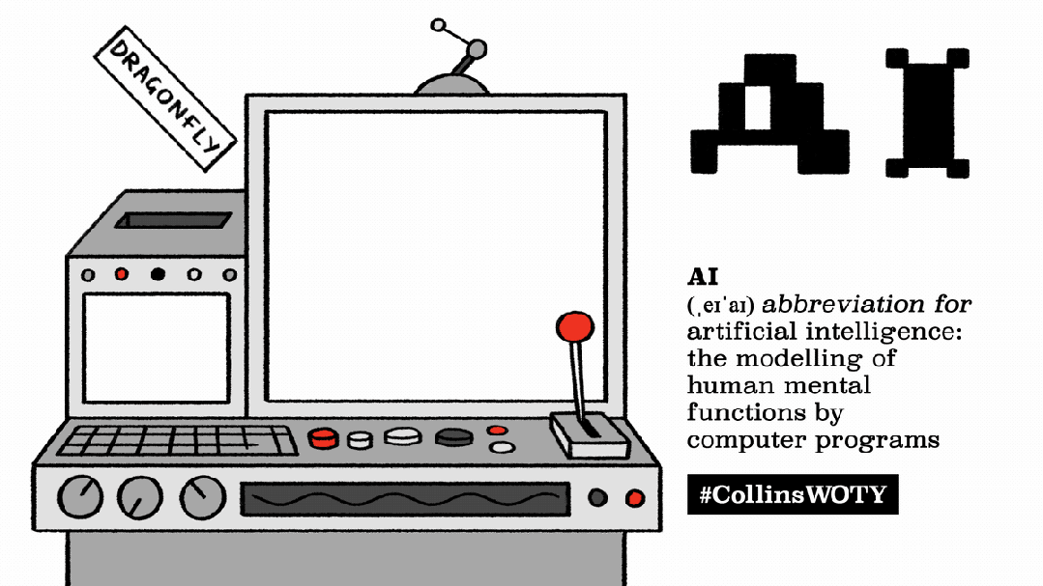
1
背景介绍
Background
根据著名的美国词典《哈珀柯林斯词典》，2023年的年度词汇是人工智能（AI）。诸如机器学习（ML）、物联网（IoT）、自动化和自然语言处理等AI技术已经取得了显著的技术进步，影响了几乎所有行业和社会。
Notes:
值得注意的是，2023年《哈珀柯林斯词典》将“人工智能”评为年度词汇。AI 正在深刻影响包括高能物理在内的几乎所有科研领域，其子领域如机器学习、自然语言处理等都已经在多个实验和理论模型中展现出强大潜力。

Slide 8
Topic Presentation
02
领域现有工作介绍

Slide 9
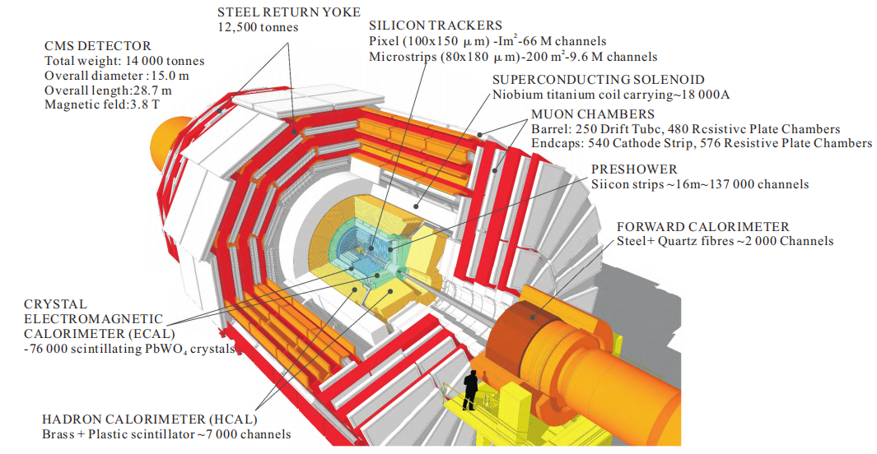
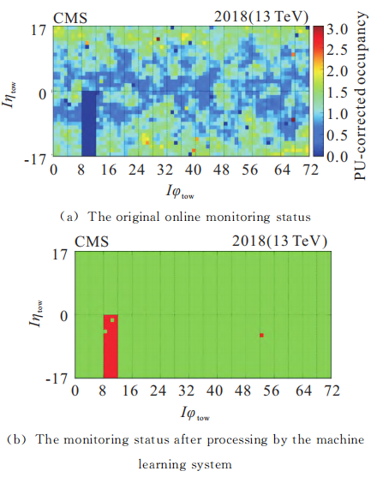
2
领域现有工作
Existing work
1.1数据质量监测
图1 线 为实验中探测器的整体结构^{[1]}。 图2 电磁量能器的在线监测情况^{[2]}。
Notes:
接下来介绍该领域已有的重要应用。首先是数据质量监测。图1显示的是CMS探测器整体结构，图2展示了电磁量能器中，基于Autoencoder的异常检测模型。通过AI模型，可以实时发现数据中可能存在的异常，为后续分析排除潜在干扰。

Slide 10
2
领域现有工作
Existing work
1.2 触发系统
图3 LHC上 CMS实验的数据流^{[3]}
LHC实验的碰撞频率高达40 MHz，每个事件数据量为几MB。
全部保存不切实际，因此需两级触发系统（Level-1 和 High-Level Trigger）进行筛选，将速率从40 MHz降至1 kHz。
(1)BDT 用于 CMS端盖μ子触发器^{[4]}:这是在LHCL1触发器中首次实现的机器学习算法。
(2)神 经 网 络 用 于 ATLAS 瓦 片 型 量 能 器(TileCal)的信号处理^{[5]}
(3)hls4ml^{[6]}:hls4ml是 一 个 工 具,能 够 将 传统的机器 学 习 模 型 转 换 为 可 以 在 可 编 程 逻 辑 控制器(如 FPGA)上 高 效 运 行 的 高 层 次 综 合代码。
(4)DL2HDL^{[7]}:DL2HDL是一个能够将深度学习 框 架 中 的 模 型 转 换 为 低 级 硬 件 描 述 语 言
(HDL)的工具,用 于 通 用 硬 件 协 同 设 计。
Notes:
高能实验中数据量庞大，LHC每秒可产生40百万次碰撞，数据量达几GB。为此需要两级触发系统：L1级和高层触发。其中，人工智能的引入显著优化了触发效率。例如，BDT被用于CMS μ子触发器，是首次将机器学习引入硬件触发流程。
同时，神经网络也用于ATLAS TileCal中的信号处理。hls4ml和DL2HDL等工具则将训练好的AI模型转化为可在FPGA等硬件上运行的代码，实现低延迟和高并行计算性能。这为实时数据处理带来了质的飞跃。

Slide 11
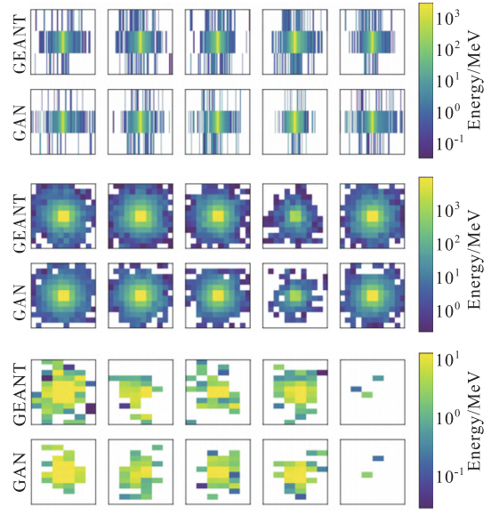
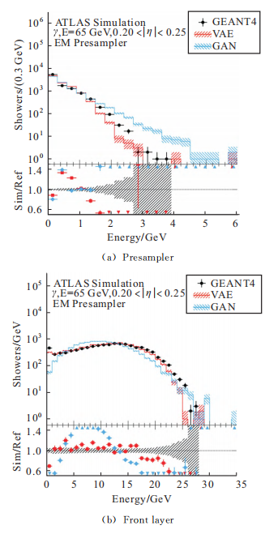
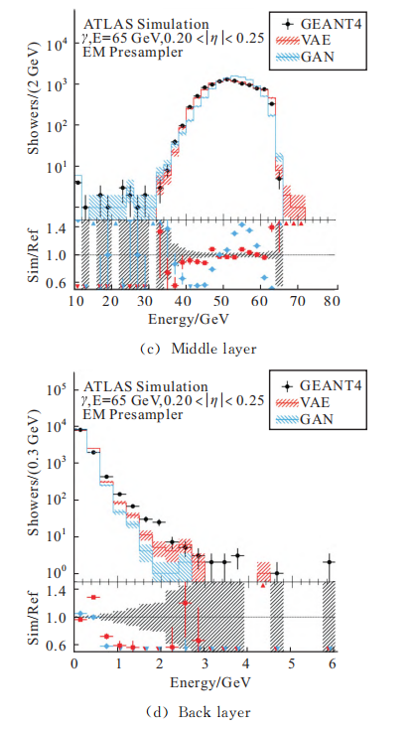
2
领域现有工作
Existing work
2. 模拟生成模型
图4 利用 GEANT4和 CaloGAN生成的随机正电子
图5 能量光子在各量能器层中的能量沉积模拟^{[8]}
Notes:
模拟方面，以往我们依赖于Geant4等物理精度极高但运行速度慢的模拟器。现在我们可以使用GAN模型如CaloGAN对其进行加速，图4与图5展示了正电子和光子在量能器中的模拟结果，几乎接近真实实验。我们的医疗物理里面也有不少用GPU加速和用人工智能加速Geant4的例子

Slide 12
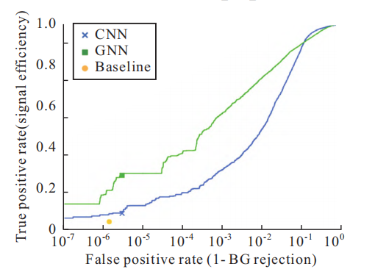
2
领域现有工作
Existing work
3. 数据重建
图神经网络(graphneuralnetwork,GNN)近年来在高能物理领域也开始得到应用,但目前还没有像 CNN 那样广泛,一个典型的 GNN 应用案例是IceCube实验中的事件分类^{[9]}。IceCube实验是位于南极冰盖下方的中微子望远镜,其主要目的是研究来自遥远天体源的高能中微子。该实验的探测器由一系列埋在冰中的光电倍增管探测模块(digitalopticalmodules,DOMs)组成,用于测量中微子与冰 发 生 相 互 作 用 时 产 生 的 切 伦 科 夫 辐 射 信 号。IceCube探测器包含约6000个 DOM,它们排列成不规则的3维六角形几何结构,非常适合用图结构来表示
图6 IceCube实验 GNN算法、CNN算法的 ROC
曲线与传统算法的效率对比^{[9]}
Notes:
在数据重建方面，CNN与图神经网络GNN开始发挥越来越重要的作用。以IceCube中微子望远镜为例，事件分布天然符合图结构，非常适合应用GNN进行事件分类。这也提示我们，AI不仅是辅助工具，更在重构实验数据结构方面发挥核心作用。

Slide 13
Topic Presentation
03
个人工作结合

Slide 14
3
个人工作结合
Personal work
生成图像评估指标
可以量化评估人工智能生成模型的水平，找到差异性大的数据
Notes:
接下来我将结合我医疗物理学方向的研究进行介绍。利用图像质量评估指标，如PSNR、SSIM等量化生成模型的有效性，可以为人工智能模型在高能物理中的可靠性提供数学依据。

Slide 15
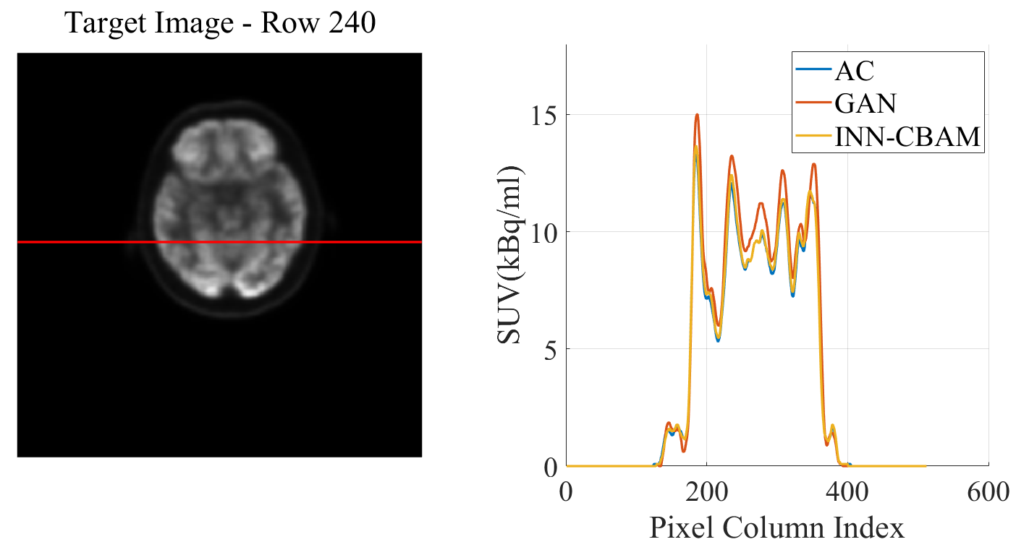
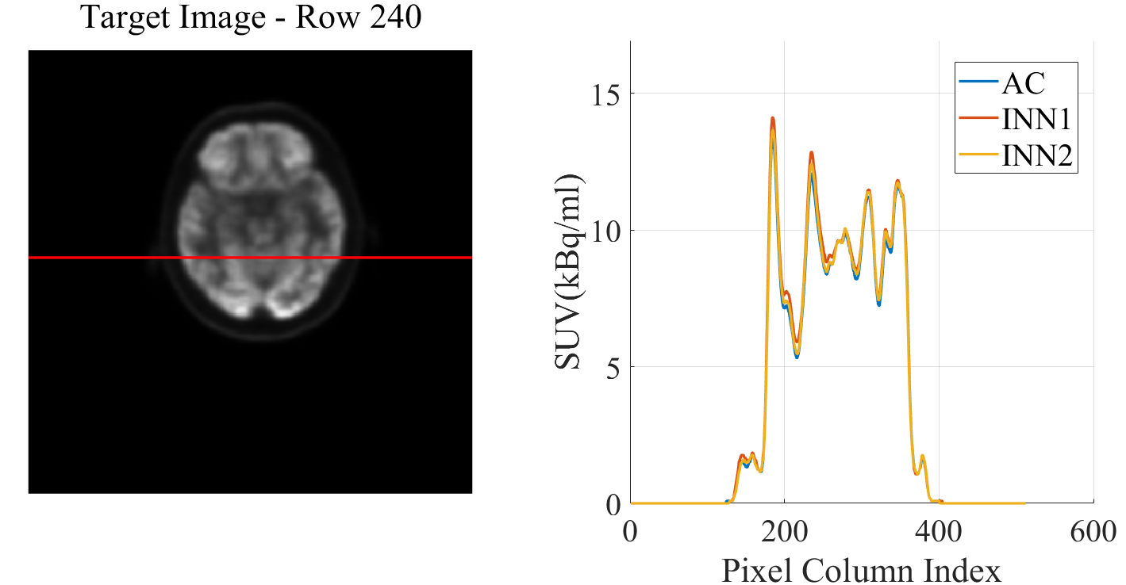
3
个人工作结合
Personal work
可以结合图像级别的预测进行特异数据筛选——需要足够精确的预测模型
图6 医疗影像学中不同性能的网络，AC为原数据，GAN为传统模型误差较大，INN-CBAM为个人制作的高性能网络
Notes:
图像级别预测可以在异常粒子筛选中进行应用。AI可以通过预测偏差发现之前未检测的粒子，如图6中展示了不同网络在医学影像学（个人的研究方向）中的性能对比，这种方法同样可以移植到高能物理中。

Slide 16
3
个人工作结合
Personal work
如果和之前训练模型不同会有偏差，意味着可能出现了之前未检测的粒子
图7 出现扰动后存在的偏差，INN1，INN2为不同模型，AC为原数据，INN1为基于该AC非同源数据的训练，INN2为基于该AC同源数据的训练
Notes:
AI可以通过预测偏差发现之前未检测的粒子，如图6中展示了不同网络在医学影像学（个人的研究方向）中的性能对比，这种方法同样可以移植到高能物理中。

Slide 17
Topic Presentation
04
总结与展望

Slide 18
4
总结与展望
Summary and outlook
数据获取：智能监测与异常检测（Autoencoder等）；
触发系统：BDT、神经网络与FPGA硬件协同优化；
模拟生成模型：GAN/VAE实现近似GEANT4的高速仿真；
数据重建与分析：CNN、GNN、DNN深入挖掘粒子与事件信息。
可能的新粒子：利用“图生图”模型进行直观预测将误差大的地方作为重点目标
Notes:
总结来看，人工智能正在从四个方向重塑高能物理实验流程：一是数据获取的智能监控；二是触发系统的深度学习优化；三是模拟生成的快速替代方案；四是图结构下的数据重建。未来，我们有理由期待AI将帮助我们发现更多不为人知的新物理现象。

Slide 19
Topic Presentation
05
附录

Slide 20
5
附录
Experimental Exploration
参考文献
1．CMS Experiment. Detector [Z/OL]. [2024-12-31]. https://cms.cern/detector.
2．CMS ECAL Collaboration. Autoencoder-based anomaly detection system for online data quality monitoring of the CMS electromagnetic calorimeter [J]. Comput Softw Big Sci, 2024, 8:11.
3．Calafiua P, Rousseau D, Terao K. Artificial Intelligence for High Energy Physics [M]. New Jersey: World Scientific, 2022.
4．CMS Collaboration. Boosted decision trees in the level-1 muon endcap trigger at CMS [J]. J Phys Conf Ser, 2018, 1085(4): 042042.
5．Arciniega J O, Carrió F, Valero A. FPGA implementation of a deep learning algorithm for real-time signal reconstruction in particle detectors under high pile-up conditions [J]. J Instrum, 2019, 14(09): P09002.
6．Duarte J, Han S, Harris P, et al. Fast inference of deep neural networks in FPGAs for particle physics [J]. J Instrum, 2018, 13: P07027.
7．Wielgosz M, Karwatowski M. Mapping neural networks to FPGA based IoT devices for ultra-low latency processing [J]. Sensors, 2019, 19: 2981.
8．ATLAS Collaboration. Deep generative models for fast photon shower simulation in ATLAS [J]. Comput Softw Big Sci, 2024, 8:7.
9．Choma N, Monti F, Gerhardt L, et al. Graph neural networks for IceCube signal classification [C]// 17th IEEE International Conference on Machine Learning and Applications (ICMLA). Orlando, 2018.
10.赵静宜.人工智能在高能物理领域的应用：探索未知的利器[J].现代应用物理,2025,16(01):94-103.

Slide 21
2020·08
2025-0524
谢谢观看！
Notes:
本次报告中所引用的数据与模型大多来自CMS、ATLAS、IceCube等大型实验项目以及AI物理交叉研究文献，具体参考请见附录，感谢大家的聆听！

